Slide 1
Технологии логопедической работы при ОНР у детей дошкольного возраста
МДОУ «Детский сад №183» г. Ярославль
Учитель-логопед:
Соболева О. Л.
Ст. воспитатель:
Лебедева С. А.

Slide 2
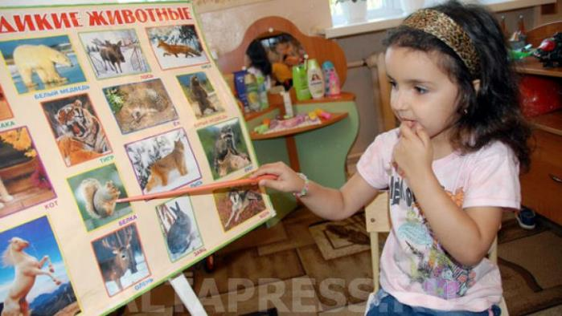
Старший возраст
1.Расширение и активизация словаря

Slide 3
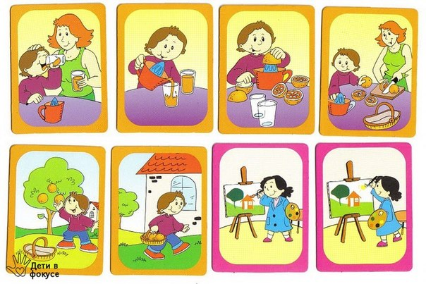
2.Коррекция лексико-грамматических нарушений

Slide 4
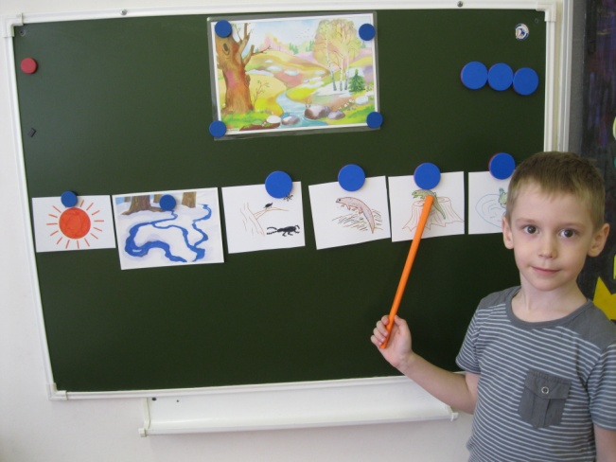
3. Формирование связной речи

Slide 5
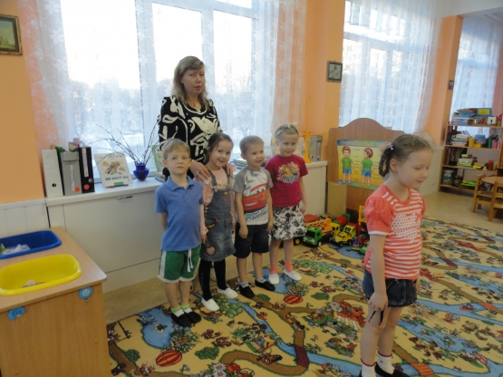
4. Развитие фонематического восприятия

Slide 6
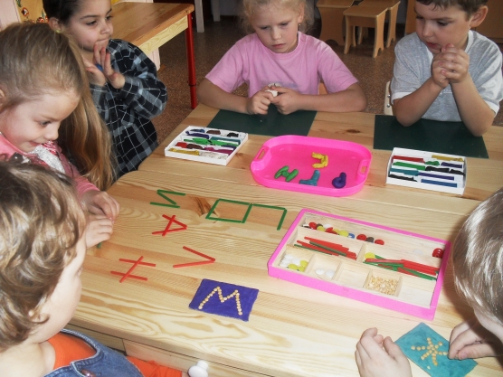
5.Подготовка к обучению грамоте

Slide 7
Подготовительный возраст.
1.Развитие и совершенствование фонетического, лексико -грамматического строя языка, связной речи
2.Обучение звуко - буквенному анализу и чтению

Slide 8
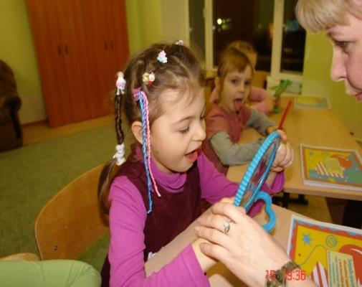
Индивидуальная работа по коррекции звукопроизношения
1.Формирование и развитие артикуляционной моторики, речевого дыхания и фонематического слуха.

Slide 9
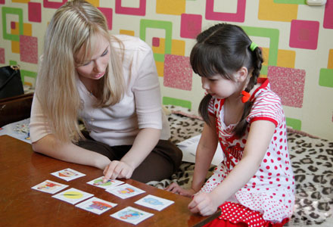
2.Формирование произносительных умений и навыков
от момента постановки звука
до введения его в речь

